Slide 1
Känslofällan
Redigerbara sociala medier-mallar för fejkade lokala skolnyheter
Byt foto, skola, plats, text, likes och kommentarer så att exemplen blir lokalt träffsäkra men ofarliga.
FOTO
♡ 💬 ↗ □
286 gilla-markeringar
Kronoberg Social Fejkad lokal rubrik som väcker känslor...
Notes:
Titel. Mallen är avsedd för klassrumsbruk och ska presenteras som fiktiva exempel efter elevernas första reaktion.

Slide 2
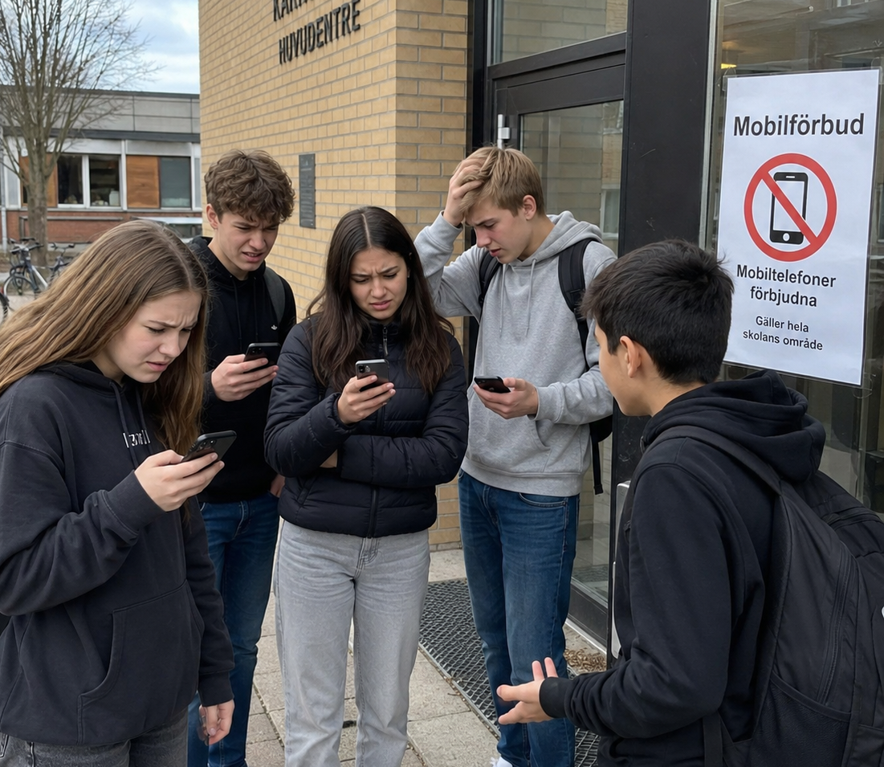
K
Kronoberg Social
•••
@kronoberg.social · Västra skolan
UPPGIFTER
FOTO: SKOLENTRÉ
klistra in fotorealistisk skolbild här
♡ Gilla
Kommentera
Dela
Spara
286 gilla-markeringar
Kronoberg Social UPPGIFTER: Västra skolan inför mobilförbud även efter skoltid – gäller från måndag. Dela gärna så fler hinner se.
Visa alla 41 kommentarer
@mamma_i_byen Kan de ens bestämma det?
@klasschatten Det här låter helt orimligt.
för 12 min sedan
Notes:
Känsla: ilska/oro. Röda flaggor: otydlig källa, starkt påstående, delningsuppmaning, inga länkar eller beslutskälla.

Slide 3
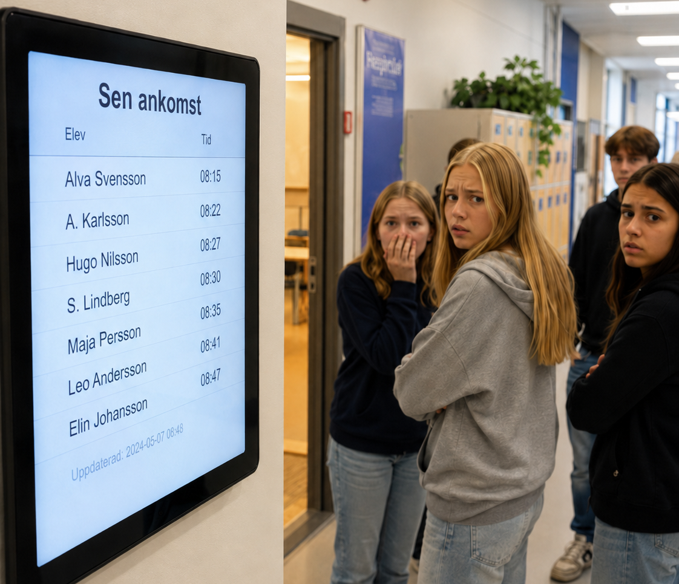
K
Kronoberg Social
•••
KS
@kronoberg.social · Mellanskolan
NYTT FÖRSLAG
FOTO: KLASSLISTA
klistra in bild på skärm/korridor här
♡ Gilla
Kommentera
Dela
Spara
173 gilla-markeringar
Kronoberg Social Nytt förslag: Alla sena ankomster på Mellanskolan ska kunna visas på en digital klasslista. Test sägs börja nästa vecka.
Visa alla 29 kommentarer
@elev2026 Det där känns inte okej.
@pappa_frågar Hur är det med integriteten?
för 28 min sedan
Notes:
Känsla: oro/irritation. Röda flaggor: “sägs”, saknar ansvarig avsändare, integritetsfråga väcker snabb reaktion.

Slide 4
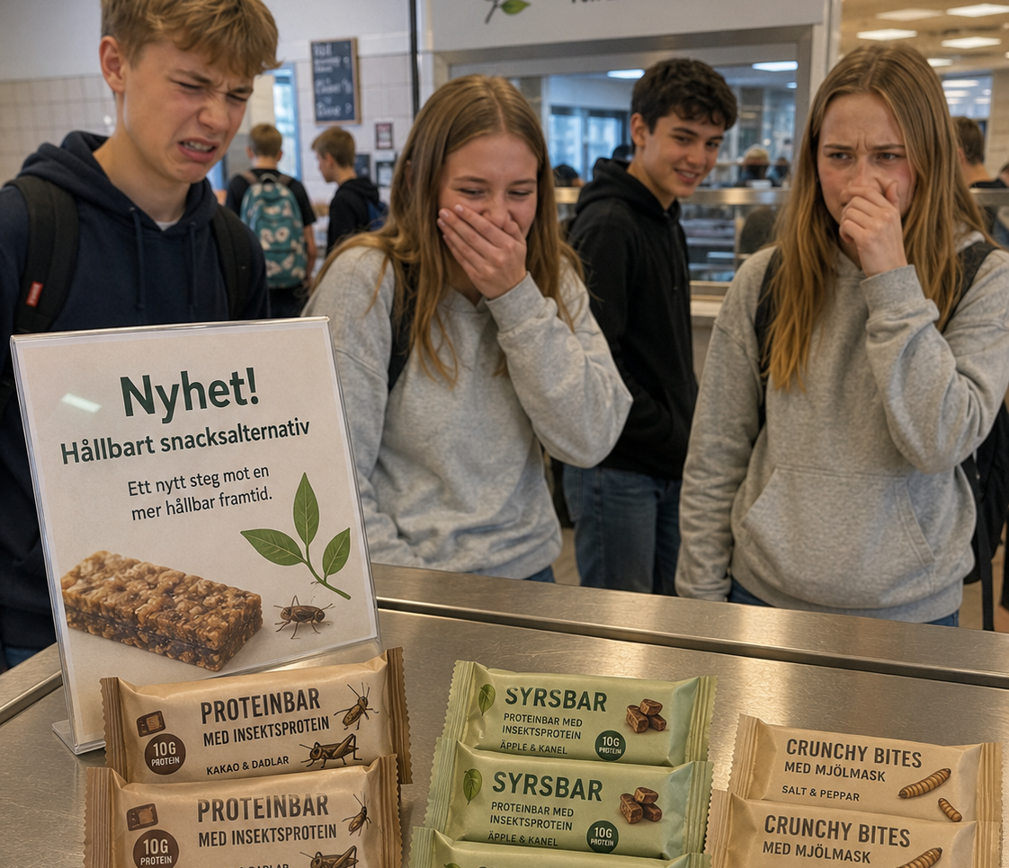
K
Kronoberg Social
•••
KS
@kronoberg.social · Skolcafeterian
TEST I HÖST
FOTO: CAFETERIA
klistra in bild på snacks/cafeteria här
♡ Gilla
Kommentera
Dela
Spara
412 gilla-markeringar
Kronoberg Social Kommunen vill testa insektsbars i skolcafeterian som hållbart alternativ till godis. Skulle du köpa en?
Visa alla 64 kommentarer
@klass8b Nej tack 😂
@matsalstips Är det här på riktigt?
för 1 tim sedan
Notes:
Känsla: äckel/humor. Röda flaggor: väcker kroppslig reaktion, oklar kommunal källa, frågan uppmuntrar kommentarer.

Slide 5
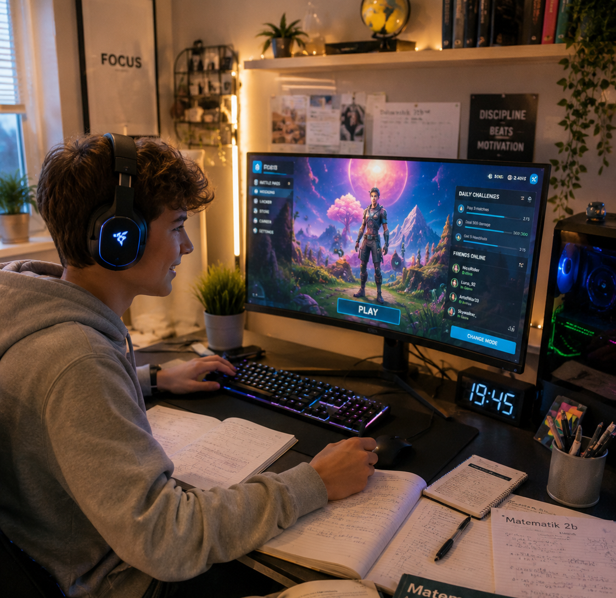
K
Kronoberg Social
•••
@kronoberg.social · Närområdet
NY STUDIE
FOTO: GAMING + LÄXOR
klistra in bild på dator/spel/skolarbete här
♡ Gilla
Kommentera
Dela
Spara
538 gilla-markeringar
Kronoberg Social Ny studie sägs visa att elever som spelar datorspel minst tre timmar per dag får bättre betyg. För bra för att vara sant?
Visa alla 78 kommentarer
@gamekväll Visste det 😎
@skickarhem Skickar till mina föräldrar direkt.
för 2 tim sedan
Notes:
Känsla: nyfikenhet/önsketänkande. Röda flaggor: “ny studie” utan källa, låter för bra, bekräftar något många vill tro.

Slide 6
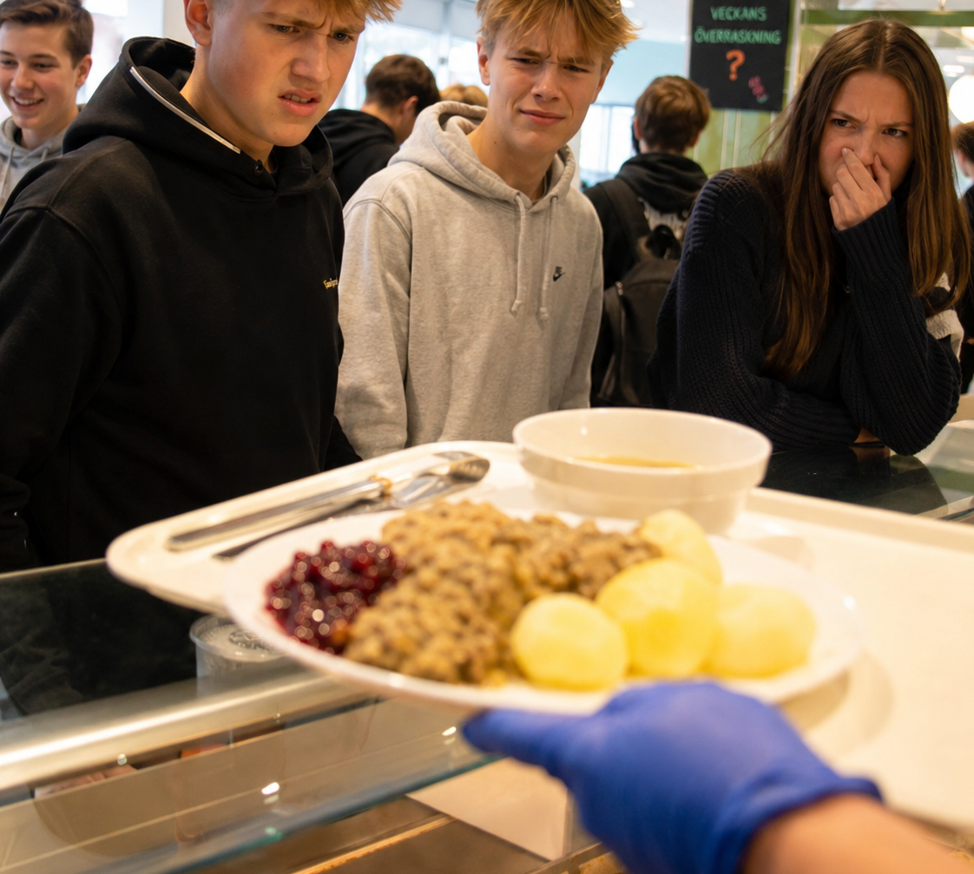
K
Kronoberg Social
•••
@kronoberg.social · Närområdet
♡ Gilla
Kommentera
Dela
Spara
467 gilla-markeringar
Kronoberg Social Skolmatsalen kör "mystery meat-vecka" – vad som serveras avslöjas först när tallriken är framme. Vågar du smaka?
Visa alla 39 kommentarer
Jag tar med egen mat hela veckan 😂
Varför låter det här ändå lite spännande?
för 2 tim sedan
Notes:
Känsla: nyfikenhet/önsketänkande. Röda flaggor: “ny studie” utan källa, låter för bra, bekräftar något många vill tro.

Slide 7
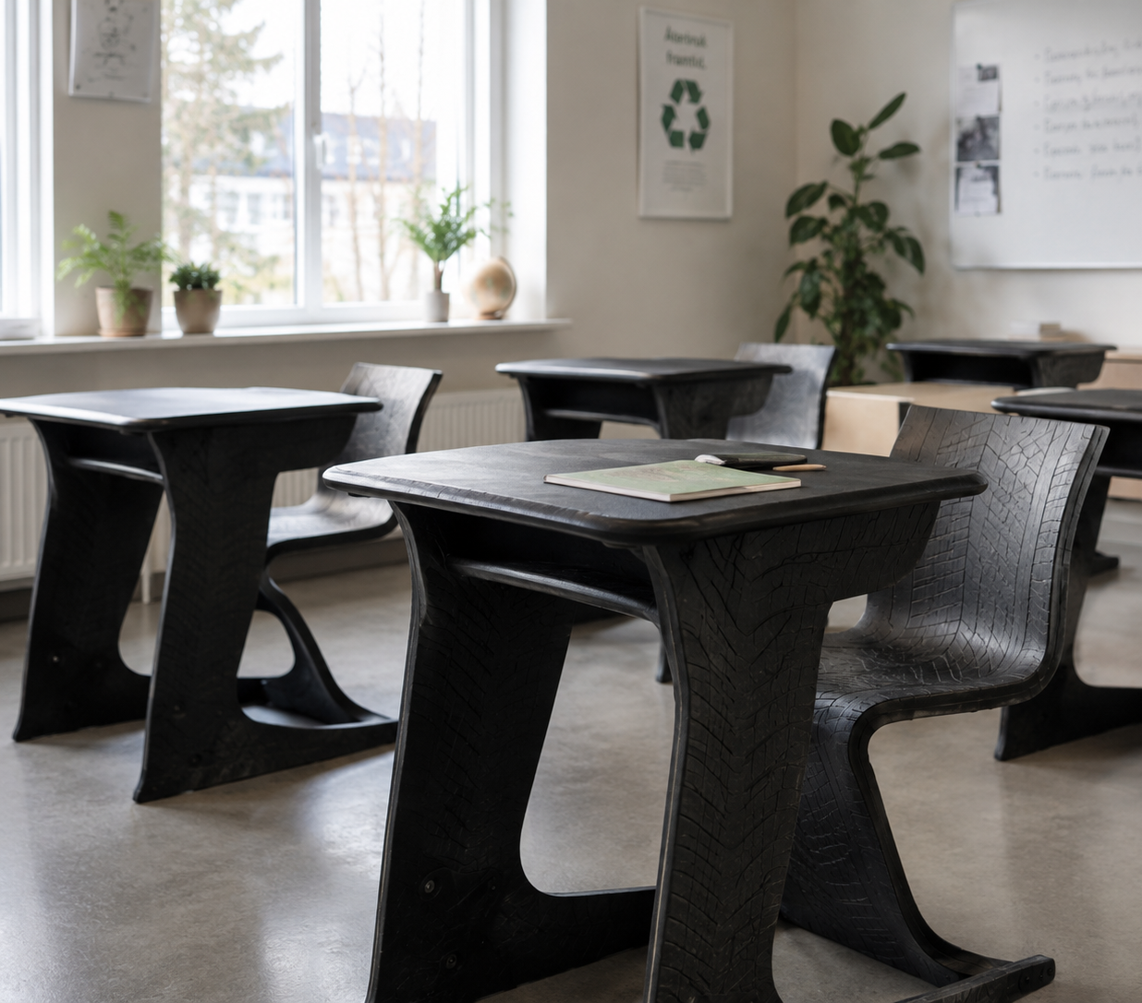
K
Kronoberg Social
•••
@kronoberg.social · Närområdet
♡ Gilla
Kommentera
Dela
Spara
236 gilla-markeringar
Kronoberg Social Nya, hållbara skolbänkar är på plats – tillverkade av återvunna bildäck. Miljösmart, men lukten dröjer sig kvar... 🌍👃 #hållbarskola
Visa alla 42 kommentarer
Miljösmart absolut, men luktar det däck?
Kan man få sitta någon annanstans?
för 2 tim sedan
Notes:
Känsla: nyfikenhet/önsketänkande. Röda flaggor: “ny studie” utan källa, låter för bra, bekräftar något många vill tro.

Slide 8
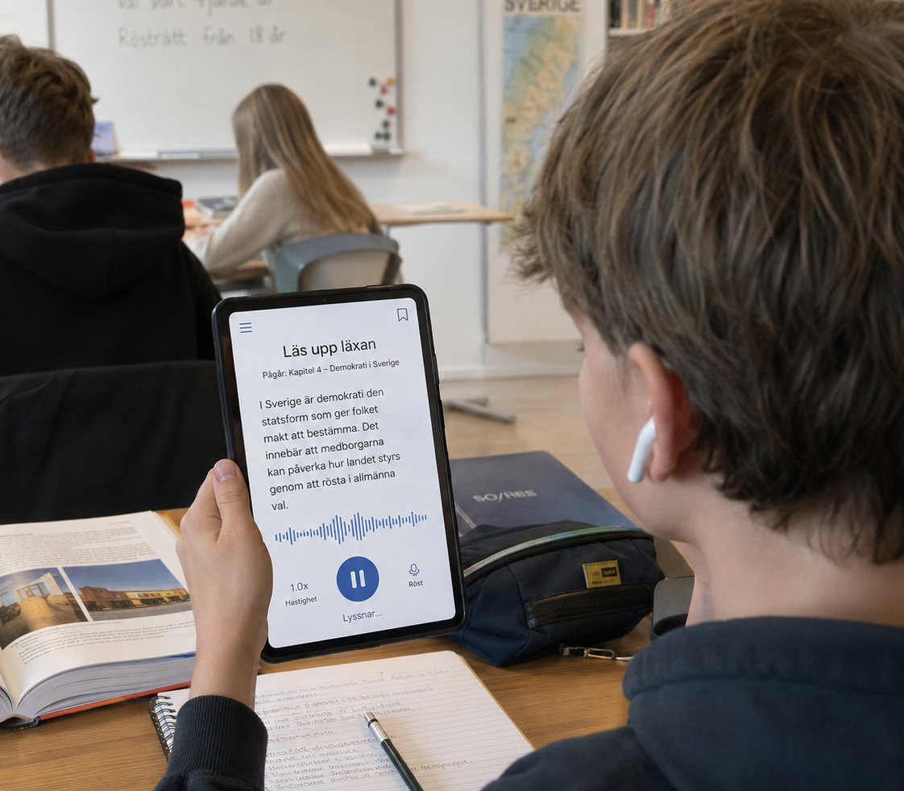
K
Kronoberg Social
•••
@kronoberg.social · Närområdet
♡ Gilla
Kommentera
Dela
Spara
538 gilla-markeringar
Kronoberg Social Ny app testas på skolan: låt appen läsa läxorna högt för dig, så slipper du läsa själv. Smart hjälp eller genväg för mycket? 🎧📚 #skolapp
Visa alla 45 kommentarer
Äntligen teknik som fattar grejen.
Men lär man sig verkligen då?
för 2 tim sedan
Notes:
Känsla: nyfikenhet/önsketänkande. Röda flaggor: “ny studie” utan källa, låter för bra, bekräftar något många vill tro.

Slide 9
XX
[Kontonamn]
•••
@[konto] · [Ort / skola]
KLISTRA IN FOTO HÄR
dra bilden över ramen eller ta bort ramen först
♡ Gilla
Kommentera
Dela
Spara
[antal] gilla-markeringar
[Kontonamn] [Skriv kort, känsloväckande bildtext här. Byt skolnamn, datum, plats och detaljer så att det känns lokalt.]
Visa alla [antal] kommentarer
@[konto] [kort spontan reaktion]
@[konto] [fråga eller känsloreaktion]
[tid] sedan
Notes:
Tom mall: Duplicera denna slide när du vill skapa ett nytt inlägg. Alla textrutor går att redigera. Den grå bildytan är en placeholder och kan täckas av en separat bild.

Slide 10
Avslöjande efter reaktionen
Inläggen var skapade för lektionen.
Röda flaggor att leta efter
Använd den här sliden efter att eleverna visat emoji-reaktion. Byt gärna frågorna så att de passar gruppen.
•
oklar källa
•
starka känsloord
1
Vilken känsla kom först?
•
delningsuppmaning
2
Vilket inlägg kändes mest trovärdigt?
•
siffror utan källa
3
Vilket hade kunnat spridas i en klasschatt?
•
låter för bra
4
Vad gjorde att du reagerade innan du visste om det var sant?
Notes:
Avslöjandeslide. Visa efter att eleverna först har reagerat spontant med emoji-kort.

